Slide 1
Zadovoljstvo zaposlenih zdravstvenih radnika
2020
Primarna zdravstvena zaštita ZBO

Slide 2
Ustanove primarne zdravstvene zaštite - ZBO

Slide 3
Zadovoljstvo

Slide 4
stres
U covid zoni radi ili je radilo 42,5%) od N = 533 zaposlenih, koji su učestvovali u ovom istraživanju

Slide 5
Prikaz stresa pri radu u covid uslovima , po zanimanjima

Slide 6
Najveći izazovi tokom rada u uslovima covid 19 epidemije

Slide 7
Ako razmišljate o promeni, u narednih 5 godina, vi biste najradije

Slide 8
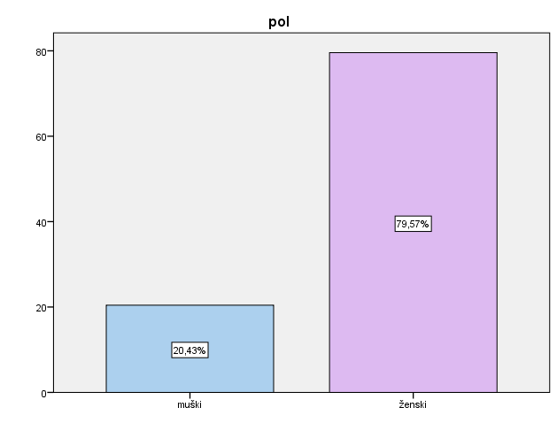
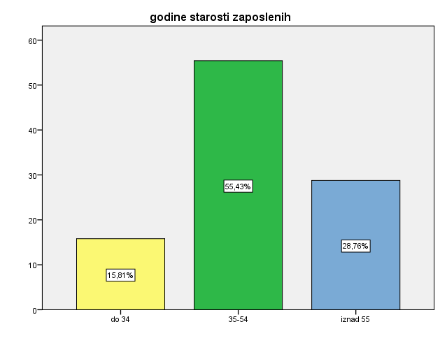
Zaposleni

Slide 9
Od 533 ispitanika
13,7% obavlja neku rukovodeću funkciju
12,5% pored ovog posla ima i dodatne poslovne obaveze

Slide 10
Procena ukupnog zadovoljstva poslom ispitanih zaposlenih zdravstvenih radnika

Slide 11
Hvala
Davorka Bosnić
Dipl psiholog ZZJZ Sombor 2021

